Slide 1
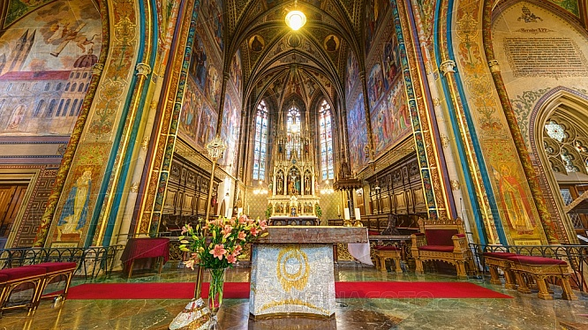
PATRIMOINE CULTUREL
LES MONUMENTS LES PLUS IMPORTANTS DU QUARTIER STODŮLKY, DU CENTRE-VILLE DE PRAGUE ET DES ALENTOURS
Patrimonio culturale
I monumenti più importanti del quartiere, del centro città di Praga e dei dintorni.

Slide 2
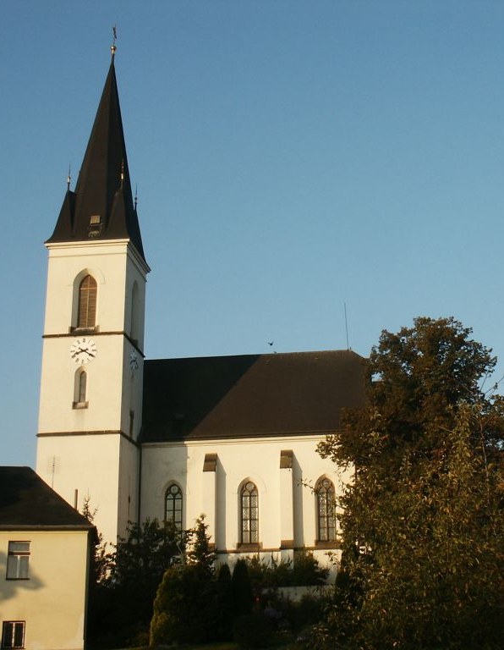
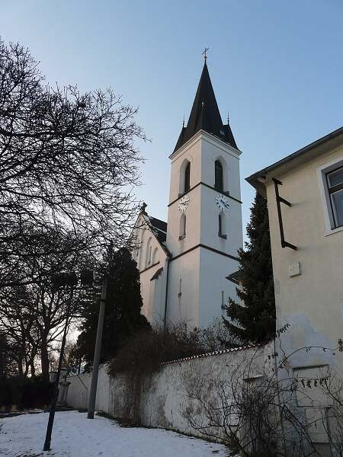
Kostel sv. Jakuba Staršího ve Stodůlkách
Église Saint-Jacques le Vieux à Stodůlky
Chiesa di San Giacomo il Vecchio à Stodulky

Slide 3
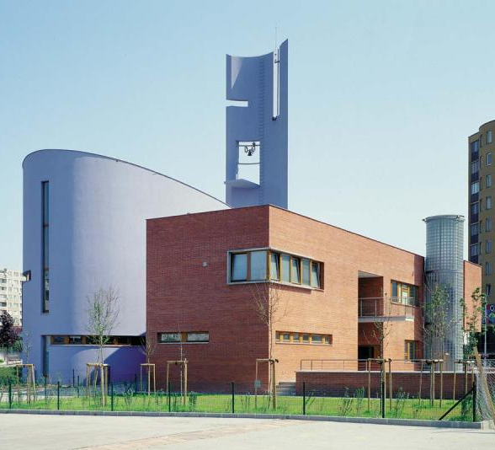
Kostel sv. Prokopa ve Stodůlkách
Église Saint-Prokop à Stodůlky
Chiesa San Prokop a Stodulkàch

Slide 4
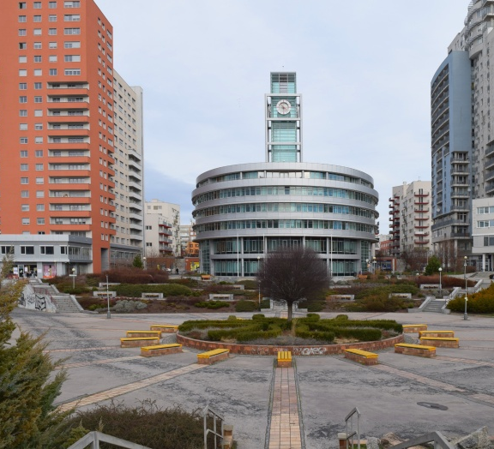
Mairie de Stodůlky (Prague 13)
Radnice Stodůlek (Praha 13)
Municipio di Stodulky (Praga 13)

Slide 5
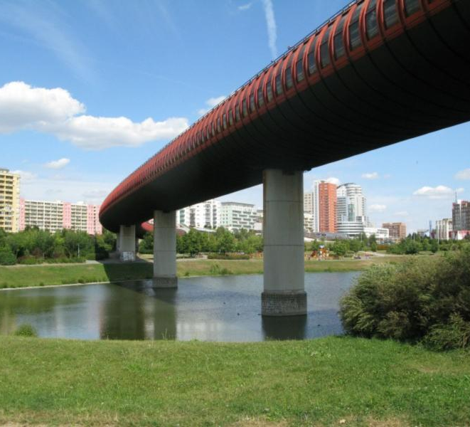
Tubus metra v Centrálním parku
La ligne de métro au Parc central de notre quartier
La linea della metropolitana al Parco centrale del nostro quartiere

Slide 6
Karlův most – Pont Charles –
Ponte Carlo

Slide 7
Katedrála sv. Víta, Václava a Vojtěcha
Cathédral Saint Guy, Venceslas et Adalbert
Cattedrale di San Vito, Venceslao e Adalberto

Slide 8
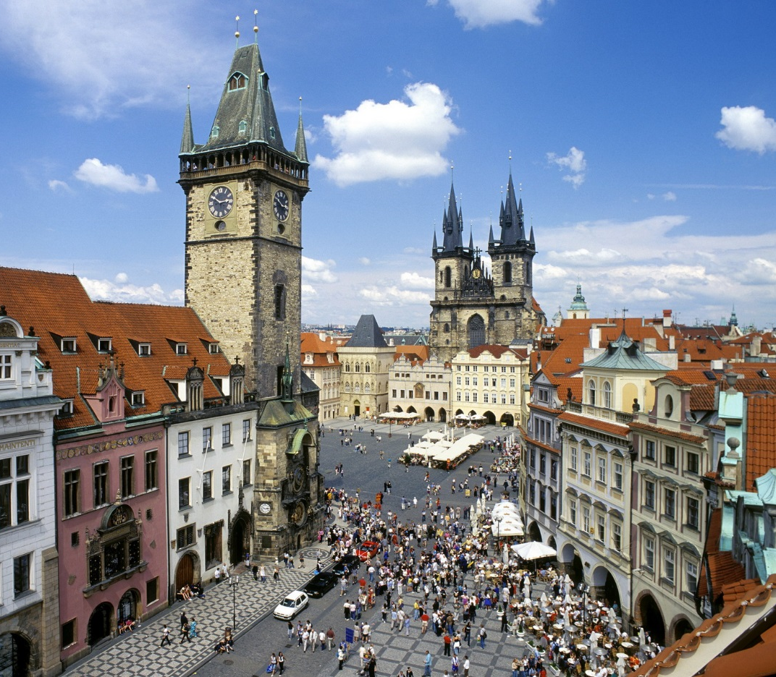
Staroměstské náměstí a Orloj
Place de la Vieille-Ville et horloge astronomique
Piazza della Città Vecchia e l’orologio astronomico

Slide 9
Pražský hrad
Château de Prague
Castello di Praga

Slide 10
Petřínská rozhledna la tour de Petřín
La torre di Petrin

Slide 11
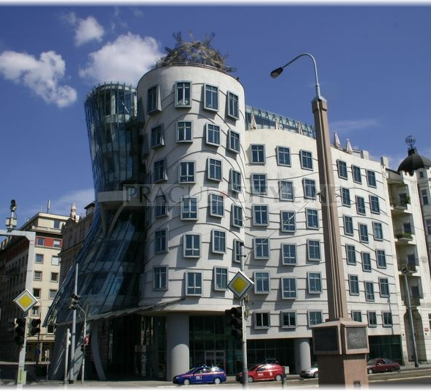
Tančící dům
La maison dansante
Casa danzante

Slide 12
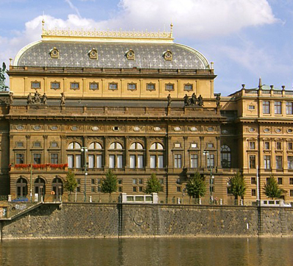
NÁRODNÍ DIVADLO
Théâtre national
Teatro nazionale

Slide 13
Karlštejn 30 km od Prahy
Castello di Karlstejn a 30 km da Praga
Château Karlštejn à 30 km de Prague

